Slide 1






基于WIFI定位的商城导购系统
简约渐变PPT模版
国潮风工作总结汇报
汇报人：第八组
2024.7.4
YEAR END WORK SUMMARY REPORT YEAR END WORK SUMMARY REPORT YEAR END WORK SUMMARY REPORT
汇报人：张小画
2023.1.1
北京交通大学

Slide 2



01
项目意义
02
目录
市面现有产品及对比
Contents
03
软件流程、功能模块、UI原型
04
系统开发方案
05
分工及计划

Slide 3
01
项目意义
YEAR END WORK SUMMARY REPORT YEAR END WORK SUMMARY REPORT YEAR END WORK SUMMARY REPORT

Slide 4


项目意义
项目应用场景
应用场景：商场导购应用可用于大型购物中心，帮助顾客快速找到目标店铺、提前了解店铺信息等，同时考虑到用户体验我们加入了聊天等功能。
项目目标人群
目标人群：购物中心的顾客、商场管理人员。
意义：通过提供高效、精准的室内导航服务，提升顾客购物体验，增加商场顾客满意度和回头率。其次，提供对应商铺的核心介绍，帮助顾客快速了解到商铺特点，节约购买时间，提高购买效率。最后通过聊天系统，方便用户进行聊天。

Slide 5

项目价值
1.提升用户体验：
精准定位：本项目提供高精度的室内定位服务，帮助顾客轻松找到目标店铺等，提升用户购物体验。
实时导航：通过实时路径规划和导航，帮助顾客高效地完成购物，提高顾客满意度和购物体验。
个性化服务（后期考虑）：根据顾客的位置和历史行为数据，推送个性化的优惠信息和推荐，增加购物的乐趣和互动性。
2. 优化商场管理效率：
面向商城管理员，当管理员登录系统能够进行：
顾客流量分析：通过分析顾客的移动轨迹和停留时间，帮助商场管理者了解顾客的行为习惯和热点区域，优化店铺布局和商品陈列。
紧急情况响应：在紧急情况下，如火灾或其他安全事件，能够迅速定位顾客位置，并提供最佳疏散路径，提高安全管理水平。
资源优化配置：通过数据分析，合理配置商场内的资源，如保安人员、清洁人员等，提高管理效率和服务质量。

Slide 6
02
市面现有产品及对比
YEAR END WORK SUMMARY REPORT YEAR END WORK SUMMARY REPORT YEAR END WORK SUMMARY REPORT

Slide 7



可行性分析
市场需求
1.大型商场数量增加：随着城市化进程的推进，大型购物中心和商业综合体的数量不断增加。这些大型商场面积广阔、店铺众多，顾客在购物过程中经常遇到找到需求商店困难的问题。
2.室内导航需求增长：传统的纸质地图和指示牌已经无法满足现代顾客对便捷、高效的室内导航需求。顾客希望能够通过手机应用快速、精准地找到目标位置，提高购物效率和体验。
3.智能化和个性化服务：现代消费者越来越倾向于个性化和智能化的购物体验。通过室内导航应用，不仅可以提供路径指引，还能根据顾客的实时位置推送个性化的优惠信息和推荐，增加购物的趣味性和便利性。
竞争分析：
1.现有解决方案：目前市场上已有一些室内导航应用，但大多数体验不佳，主要问题包括定位不准确、导航路径规划不合理、界面复杂操作不便等。
2.改进空间：现有应用在技术实现和用户体验上有较大的改进空间。本项目通过结合先进的 WiFi 定位技术算法，可以显著提升定位精度和导航体验，具备明显的竞争优势。

Slide 8




市面现有产品及对比
传统商场地图：
蓝牙定位系统：
需要顾客自行寻找，不够直观和实时。本产品无需顾客了解整个商城布局，只需要通过检索功能就可实现定位前往。
需要额外硬件支持，部署成本较高，本产品无需这些硬件，同时商场内广大的wifi布局使产品的得以顺利使用
GPS 定位：
现有室内导航应用：
适用的场景为室外，无法在室内有效工作，本产品服务于室内的应用场景，提升用户体验，促进消费。
部分精度不够，使用体验不佳，本产品旨在兼备用户体验和导航精度，力求做出一款实用大众满意的安卓app。

Slide 9
03
软件流程、功能模块、UI原型
YEAR END WORK SUMMARY REPORT YEAR END WORK SUMMARY REPORT YEAR END WORK SUMMARY REPORT

Slide 10




软件流程
数据采集
数据采集是WiFi定位系统的基础工作，通过采集商场内各个位置的WiFi信号强度数据，建立指纹数据库，为后续的定位算法提供基础数据支持。
数据描述
数据描述部分主要包括采集到的WiFi信号数据的结构和特征，为后续的算法设计和实现提供依据。

Slide 11
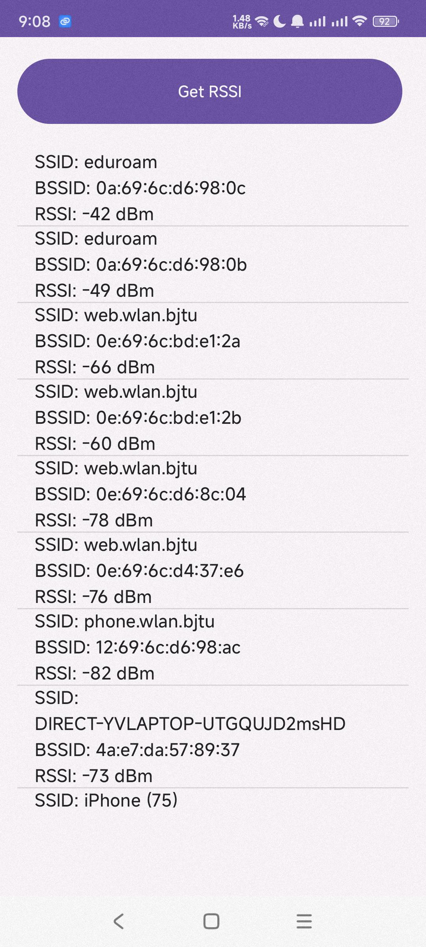


数据处理
确定采集点：
1.在商场内选定若干个采集点，这些采集点应均匀分布在整个商场内，涵盖所有可能的用户活动区域。
2.在每个采集点上标记具体位置（如使用商场的平面图或直接标注在地面上），以便后续采集数据和建立指纹数据库。
WiFi 信号强度采集：
1.在每个采集点使用智能手机或其他设备，扫描周围的WiFi信号，记录每个接入点（AP）的信号强度（RSSI）。
2.为提高数据准确性，应在不同时间、不同角度进行多次采集，取平均值或进行数据融合，减少环境噪声和干扰的影响。
3.每个采集点的WiFi信号数据应包含接入点的MAC地址、信号强度、采集时间等信息。
建立指纹数据库：
添加标题
1.将每个采集点的WiFi信号强度数据与该点的实际位置（如坐标）关联，建立指纹数据库。
请在此输入您的内容请在此输入您的内容请在此输入您的内容
其他传感器信息：
1.考虑经纬度，气压海拔等相关信息，加入数据当中

Slide 12
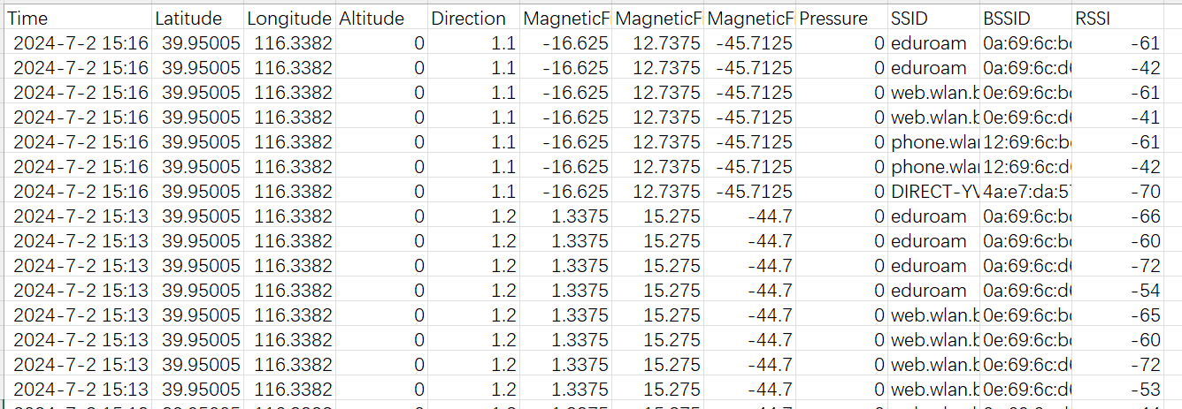
数据描述
数据特征：
数据结构：
添加标题
1.信号强度（RSSI）：表示接入点发出的WiFi信号到达设备时的强度，通常范围在-30 dBm 到 -100 dBm 之间。信号强度越高，值越接近于0。对于无法接受到的信息，以-256处理。
2.信号波动：由于环境干扰、障碍物、设备差异等因素，WiFi信号强度会有一定的波动。通过多次采集和数据融合，可以减少这些波动对定位精度的影响。
3.接入点（AP）数量：每个采集点能检测到的WiFi接入点数量不同，一般来说，接入点数量越多，定位精度越高。
1.位置数据：每个采集点的实际位置，通常用二维坐标（x, y）表示，以适应多层商场或复杂环境。若后期加入楼层，考虑加入（x,y,z）
2.WiFi信号数据：每个接入点的MAC地址和对应的信号强度（RSSI），信号强度通常为负值（dBm），表示信号的强弱。
3.加入其他的传感器数据信息。
请在此输入您的内容请在此输入您的内容请在此输入您的内容

Slide 13
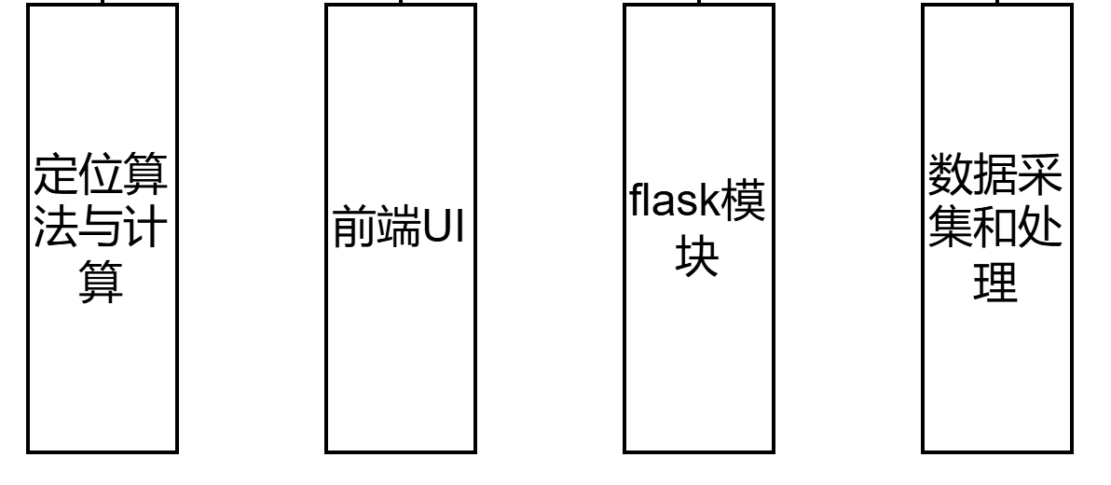
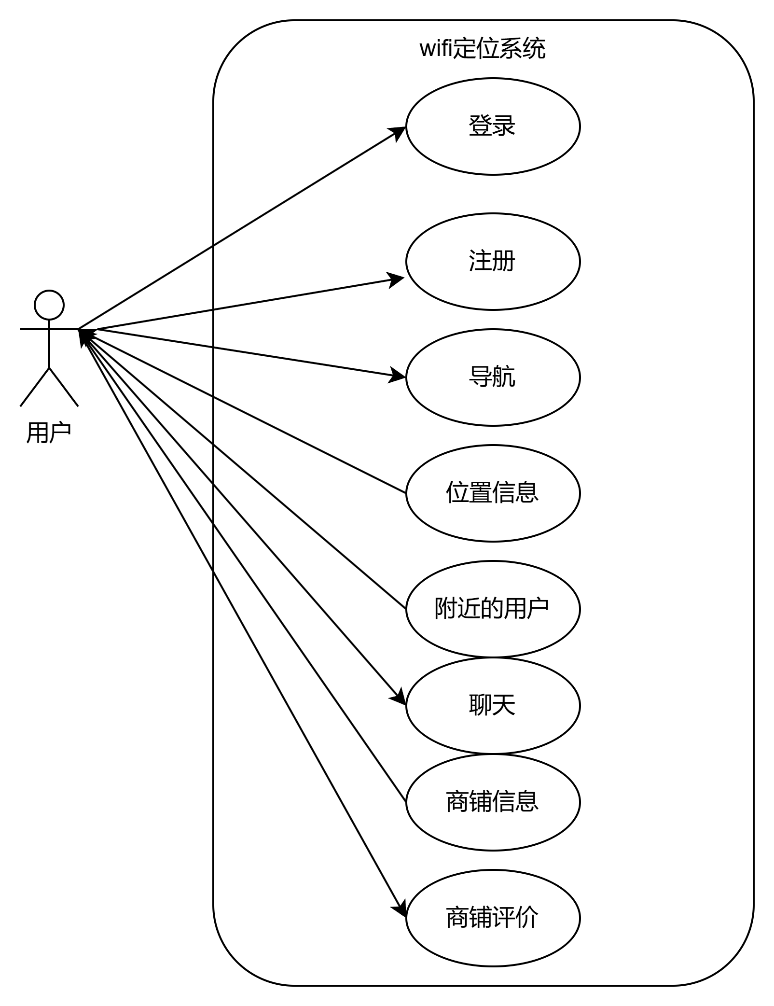
功能模块
用户登录注册模块
个人定位与位置信息模块
导航模块
聊天模块
商家评分与介绍模块
个性化服务模块

Slide 14





核心功能模块描述
功能模块
数据采集与处理模块：
定位算法与计算模块：
WiFi 信号强度采集：通过 Android 设备的 WiFiManager 类，实时采集用户周围的 WiFi 信号强度 (RSSI) 数据。
数据预处理：对采集到的信号数据进行预处理，如滤波、去噪和标准化处理，保证数据质量。
指纹定位：通过预先采集的大量 WiFi 信号强度数据，建立指纹数据库。利用机器学习算法（如 KNN），将实时采集的 WiFi 信号与指纹数据库进行匹配，计算用户当前位置。
数据融合：结合其他传感器数据，通过数据融合算法提高定位精度。
flask后端服务模块：
UI模块：
服务接口：提供 RESTful API 接口，提供了个人账户相关接口。以及核心业务接口接收客户端上传的 WiFi 信号数据，返回计算出的用户位置。
数据存储（考虑）：将用户的历史定位数据和相关信息存储在数据库中，以供后续分析和优化。
服务器：华为云上部署
地图显示：在 Android 应用中，显示商场地图和用户实时位置。
路径规划：根据用户的当前位置和目标位置，提供最优路径规划和导航服务。
信息推送：根据用户位置，推送商场内的促销信息和推荐商品，提高用户体验。

Slide 15
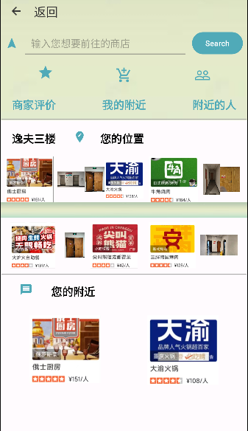
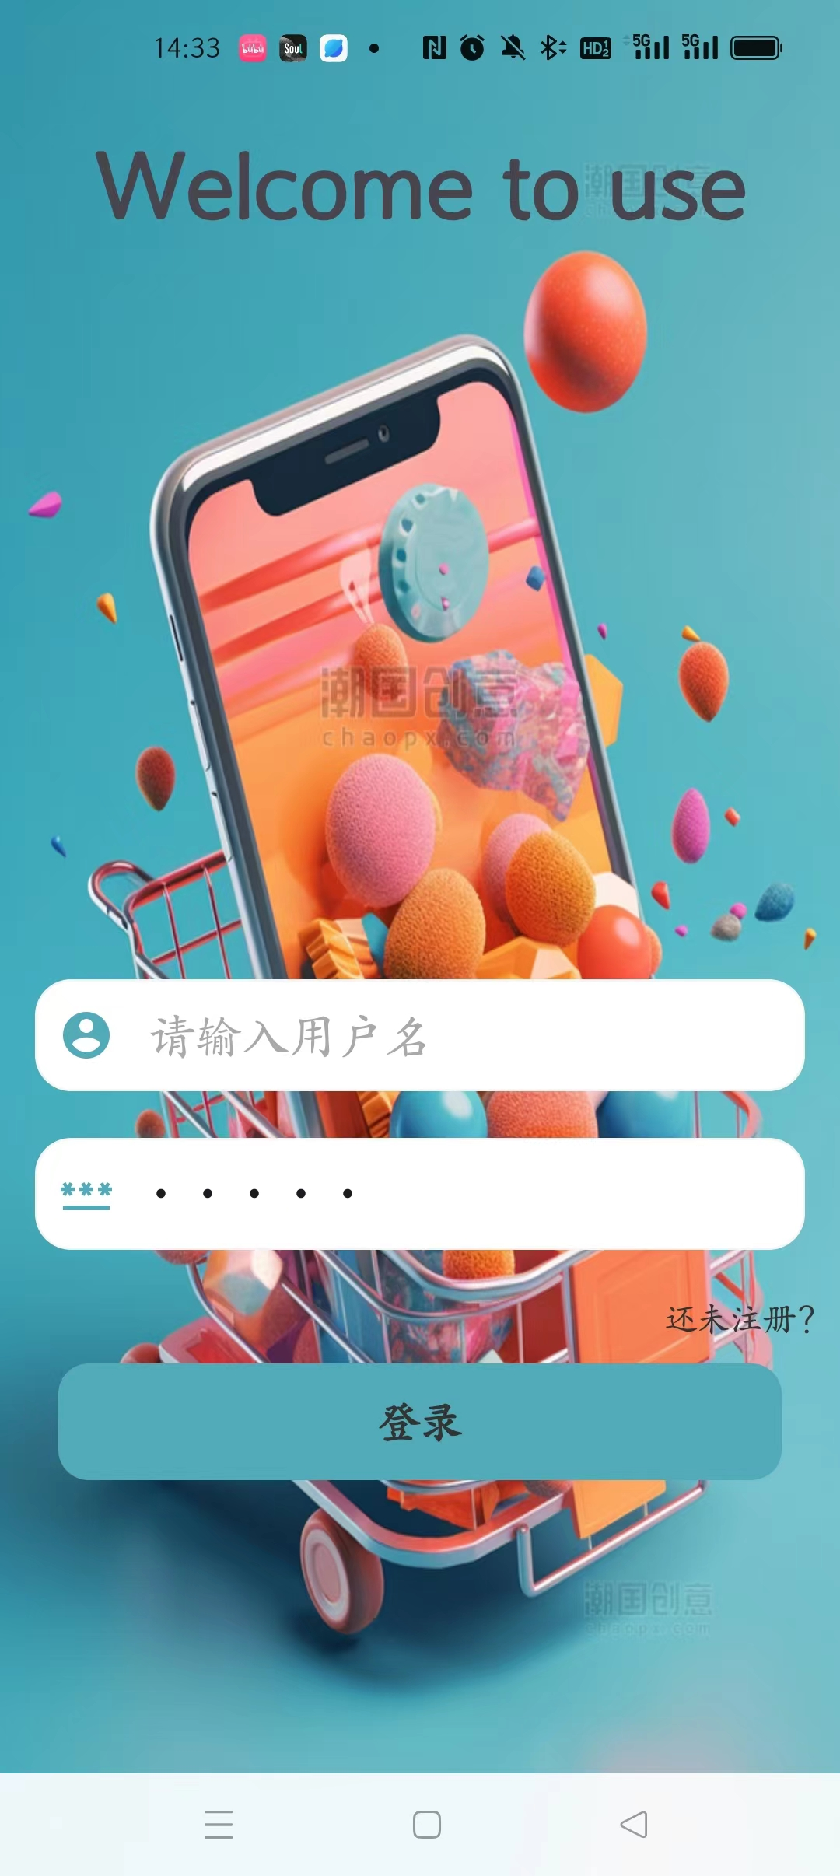
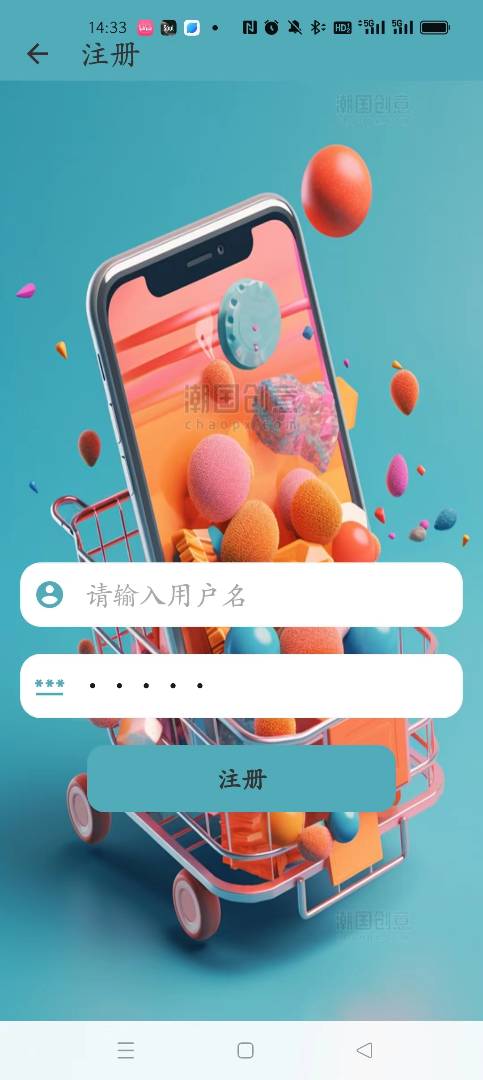
登录
注册
UI原型展示

Slide 16
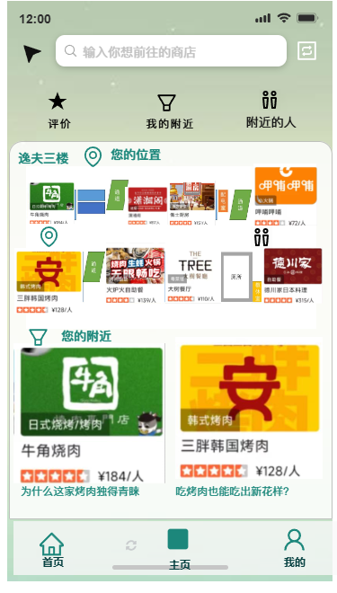
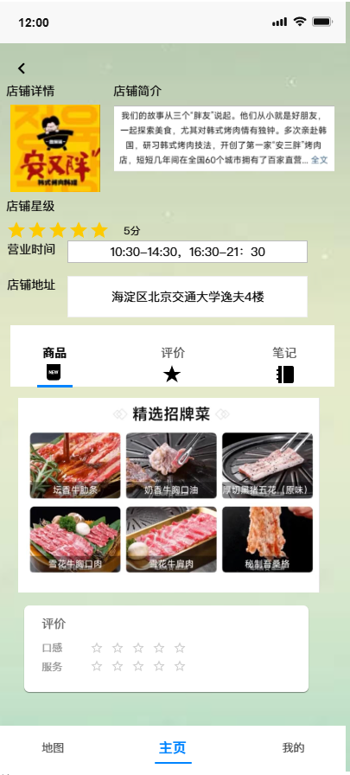
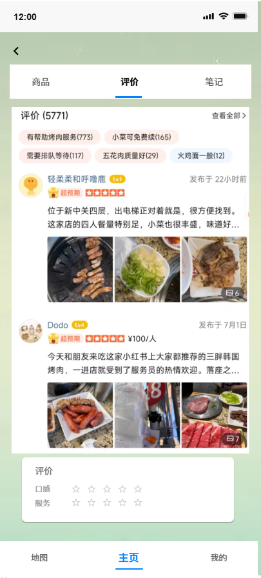
主页
店铺
评价
UI原型展示

Slide 17

04
系统开发方案
YEAR END WORK SUMMARY REPORT YEAR END WORK SUMMARY REPORT YEAR END WORK SUMMARY REPORT

Slide 18



定位方法
服务器
WiFi定位：通过扫描周围的WiFi信号，获取它们的信号强度（RSSI），然后与预先存储的WiFi信号数据库进行比较
确定设备的位置。
指纹匹配算法：先预先进行场所扫描，将每个位置与一组特定的WiFi信号强度指纹相关联。在定位时，收集的WiFi信号强度指纹与预先存储的指纹库进行匹配，以确定设备位置
Flask框架：一个轻量级的Python
API服务：提供与Android客户端交互的接口，包括接收定位请求、返回定位结果等功能。
业务逻辑：处理定位请求、调用定位算法、访问数据库等操作
部署到华为云上
数据库
数据传输协议
存储位置数据：存储WiFi信号数据、设备位置信息等。
数据管理：设计合适的数据库表结构，包括WiFi信号数据库、设备位置数据库等。
数据访问：通过Flask应用程序从数据库中检索和存储位置数据。
RESTful API：通常使用HTTP协议作为传输协议，通过GET、POST等方法进行数据传输。
数据格式：推荐使用JSON格式作为数据交换的标准格式，便于数据的解析和处理。

Slide 19
05
分工及计划
YEAR END WORK SUMMARY REPORT YEAR END WORK SUMMARY REPORT YEAR END WORK SUMMARY REPORT

Slide 20
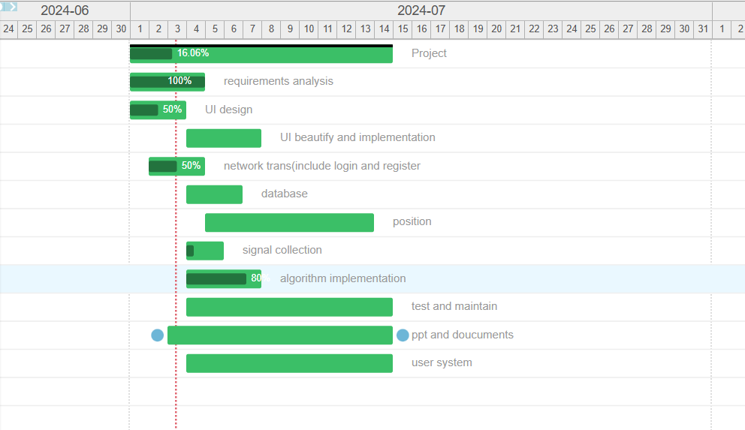
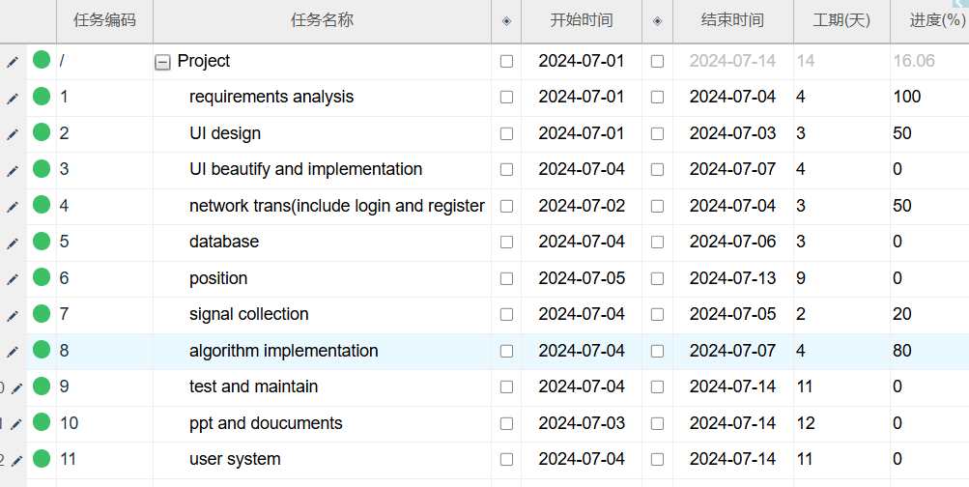
小组开发计划及进度安排
标题
余旺
余旺杨森
余旺
常高林
杨森
陈飞扬

Slide 21
小组分工
标题
姓名 | 组内职务 | 分工
余旺 | 组长 | 前端UI设计与实现
陈飞扬 | 组员 | 算法设计与实现
常高林 | 组员 | 前后端网络功能设计
杨森 | 组员 | 采集数据，相关文档
余旺
常高林
余旺

Slide 22
简约渐变PPT模版
谢谢您的观看
国潮风工作总结汇报
汇报人：第八组
2024.7.4
YEAR END WORK SUMMARY REPORT YEAR END WORK SUMMARY REPORT YEAR END WORK SUMMARY REPORT
汇报人：张小画
2023.1.1

